Slide 1
PHÒNG GIÁO DỤC VÀ ĐÀO TẠO HUYỆN QUỐC OAI
TRƯỜNG TIỂU HỌC SÀI SƠN A
MÔN TOÁN LỚP 3
Tiết 1

Slide 3
Kiến chăm chỉ
PLAY
PLAY

Slide 4
..?.. x 2 = 10
Đáp án: 5
Next

Slide 5
6 x …?... = 36
Đáp án: 6
Next

Slide 6
9 x 6 = …?...
Đáp án: 54
Next

Slide 7
Toán
Tiết 1

Slide 8
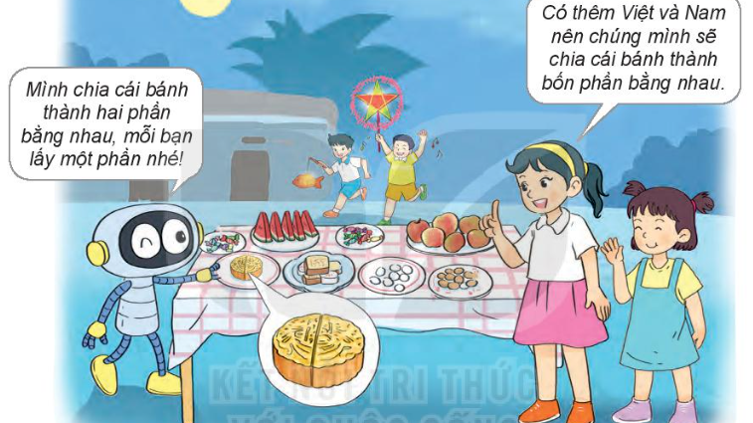
Có thêm Việt và Nam nên chúng mình sẽ chia cái bánh thành bốn phần bằng nhau.
Mình chia cái bánh thành hai phần bằng nhau, mỗi bạn lấy một phần nhé!

Slide 9
Chia hình tròn thành 2 phần bằng nhau, tô màu 1 phần
Đã tô màu một phần hai hình tròn
Một phần hai viết là $\frac{1}{2}$
Chia hình tròn thành 4 phần bằng nhau, tô màu 1 phần
Đã tô màu một phần tư hình tròn
Một phần tư viết là $\frac{1}{4}$

Slide 10
1
Đ, S ?
a)
b)
Đã tô màu $\frac{1}{3}$ hình chữ nhật
Đã tô màu $\frac{1}{2}$ hình chữ nhật
S
?
?
Đ
Đã tô màu $\frac{1}{5}$ hình chữ nhật
Đã tô màu $\frac{1}{6}$ hình chữ nhật
Đ
Đ
?
?

Slide 11
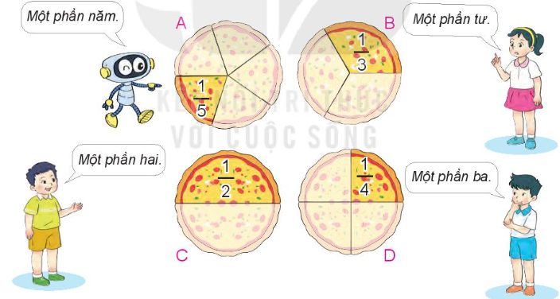
2
Chọn cách đọc phù hợp với cách viết một phần mấy ở mỗi hình

Slide 12
Trò chơi: Ai nhanh hơn
Luật chơi: Chia hai đội chơi, mỗi đội gồm 4 học sinh, mỗi HS lần lượt nối bóng nói với miếng bánh thích hợp. Đội nào đúng và nhanh hơn là đội thắng cuộc.

Slide 13
2
Chọn cách đọc phù hợp với cách viết một phần mấy ở mỗi hình

Slide 14
3
Đã khoanh vào $\frac{1}{4}$ số hạt dẻ của hình nào?

Slide 16
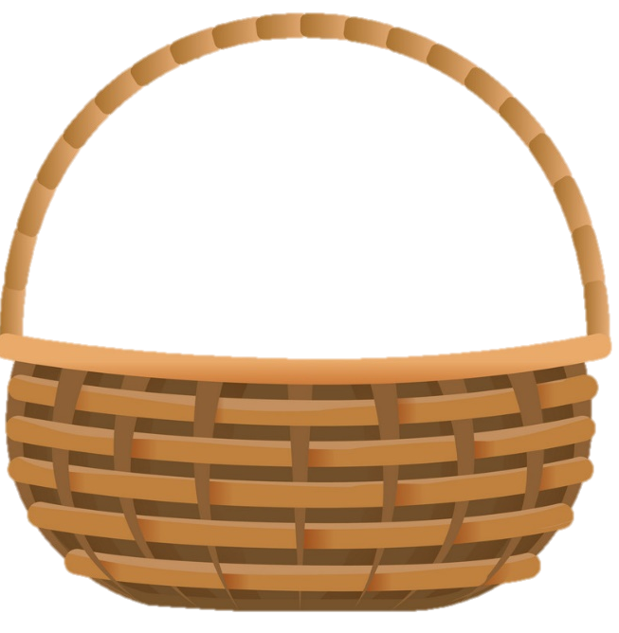
Hãy giúp bạn thỏ chia cà rốt cho các bạn bằng cách trả lời đúng các câu hỏi nhé!

Slide 17
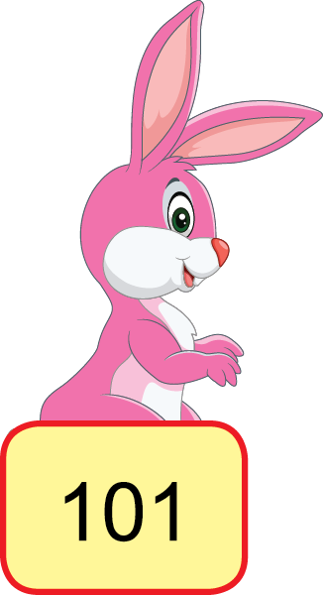
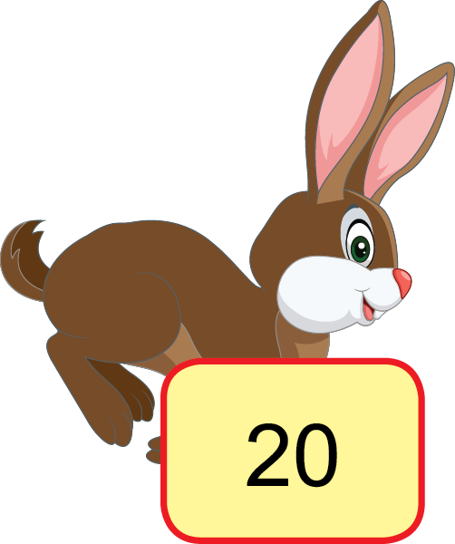
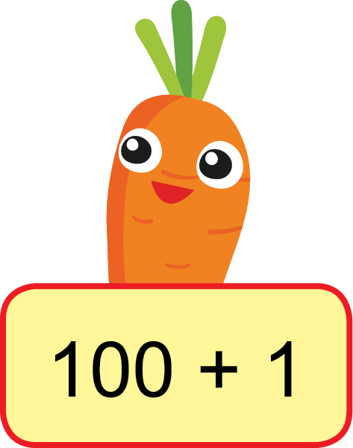
$\frac{1}{5}$
$\frac{1}{4}$
$\frac{1}{3}$
$\frac{1}{6}$
Một phần ba
Một phần sáu
Một phần bốn
Một phần năm

Slide 18
Tạm biệt và
hẹn gặp lại

